Slide 1


基于信任的协同过滤推荐算法研究
Research on Trust-Based Collaborative Filtering Recommendation Algorithm
答辩人：姜华

Slide 2
主要内容
背景及研究现状
主要工作及创新点
算法设计
  信任机制设计
  基于信任机制的协同过滤算法设计
实验及结果分析
原型实现
结论及展望

Slide 3
背景及研究现状?
背景
  信息过载严重
  推荐准确度需要提高
研究现状
  推荐算法
    协同过滤、基于内容、混合推荐
  信任机制
    电子商务、资源调度、信息安全

Slide 4
主要工作及创新点
研究目的
  将信任机制与协同过滤相结合，提供更准确的推荐
主要工作
  信任机制的设计
  将信任机制与协同过滤算法相结合
  提高准确率、多样性
  Android原型实现、通讯推荐平台设计
创新点
  将信任机制与传统推荐算法相结合
  可根据用户间喜好差异进行推荐
  准确率、多样性比照传统算法有提高
  可根据位置+历史记录迅速找到周边电话号码

Slide 5
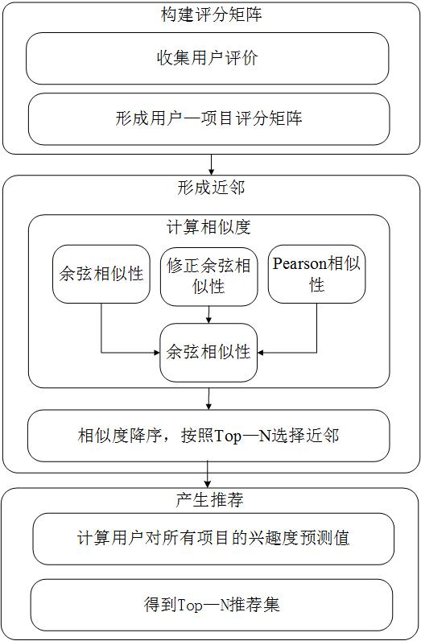
算法设计
传统协同过滤算法
构建评分矩阵
  收集用户评价，形成矩阵
形成近邻
  单一相似度
  相似度排序
产生推荐

Slide 6
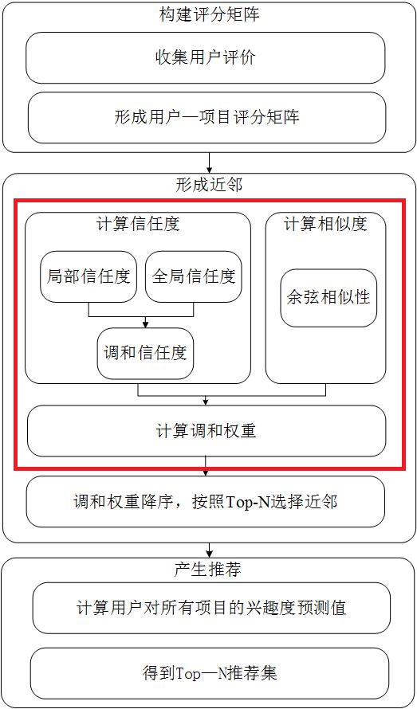
算法设计
基于信任机制的协同过滤算法
构建评分矩阵
  收集用户评价，形成矩阵
形成近邻
  计算信任度
  计算相似度
  调和权重替代传统相似度
  相似度排序
产生推荐

Slide 7
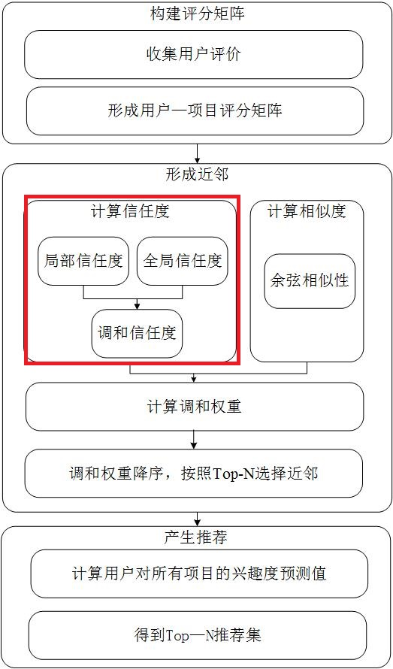
算法设计
引入信任机制目的
实际生活中，获取信任
  热心、有声望的人
  有相同喜好的人
信任度高，推荐更易被接受

Slide 8
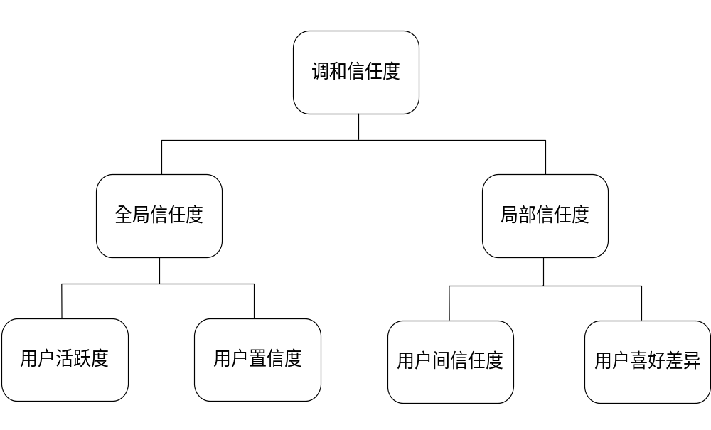
算法设计
信任机制
局部信任度
反映用户间喜好差异
全局信任度
反映用户本身活跃度

Slide 9
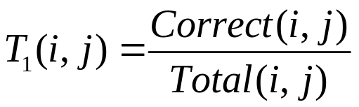
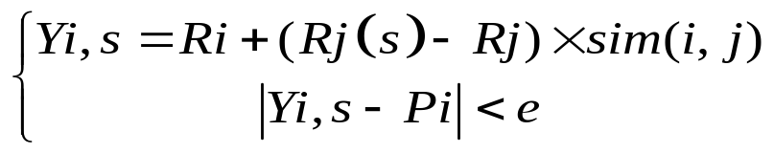
算法设计
局部信任度——反映用户间喜好差异
Correct(i,j)——用户i和用户j共同评分的项目中用户i对用户j做的正确推荐个数
Total(i,j)——用户i和用户j共同评分的项目个数
判断正确推荐
(Yi,s)——通过用户j推测用户i对项目s的评分
Ri——用户i的平均评分
Rj(s)——用户j对项目s的实际评分
Rj——用户 的平均评分
sim(i,j)——用户i和j的相似度

Slide 10
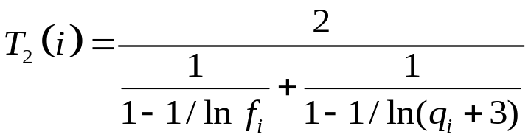
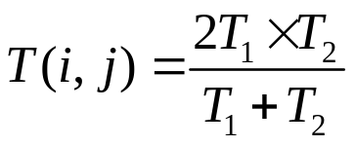
算法设计
全局信任度——反映用户本身活跃度
T₂(i)——i用户的全局信任度
f_{i}——用户i的对平台中商家的评价个数
q_{i}——用户i成为其他用户的最近邻的次数
调和信任度——反映用户本身活跃度+用户间喜好差异

Slide 11
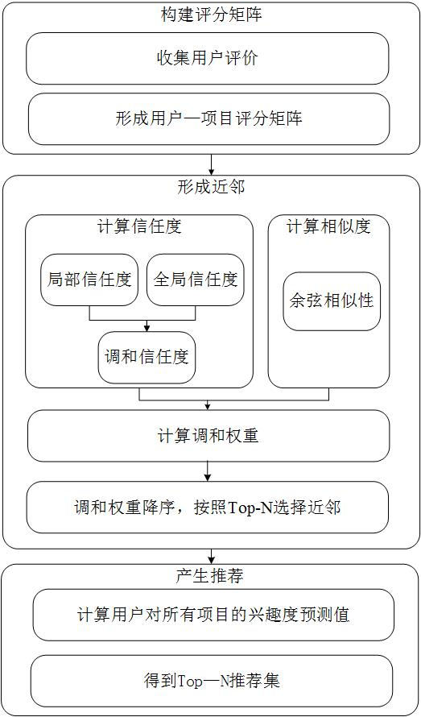
算法设计
基于信任机制的协同过滤算法
构建评分矩阵
  收集用户评价，形成矩阵
形成近邻
  计算信任度
  计算相似度
  调和权重替代传统信任度
  相似度排序
产生推荐

Slide 12
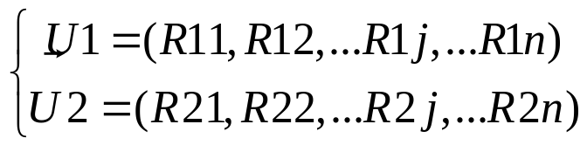
算法设计
构建评分矩阵
User/Item | I1 | I2 | ... | Ij | ... | In
U1 | R11 | R12 | ... | R1j | ... | R1n
U2 | R21 | R22 | ... | R2j | ... | R2n
... | ... | ... | ... | ... | ... | ...
Ui | Ri1 | Ri2 | ... | Rij | ... | Rin
... | ... | ... | ... | ... | ... | ...
Um | Rm1 | Rm2 | ... | Rmj | ... | Rmn

Slide 13
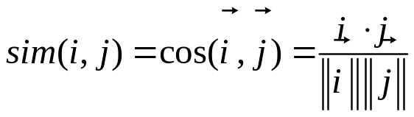
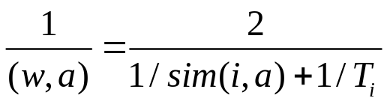
算法设计
形成近邻
计算信任度
    调和信任度T(i,j)
计算相似度
调和权重
选择近邻
  调和权重降序，选择Top-N

Slide 14
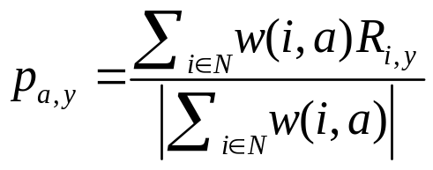
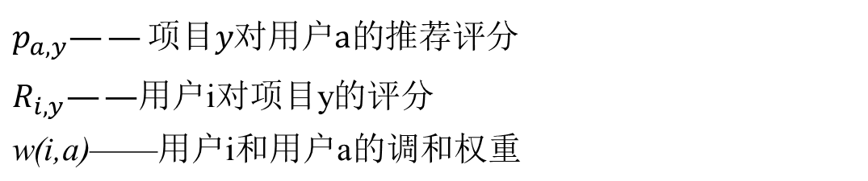
算法设计
产生推荐——加权平均

Slide 15
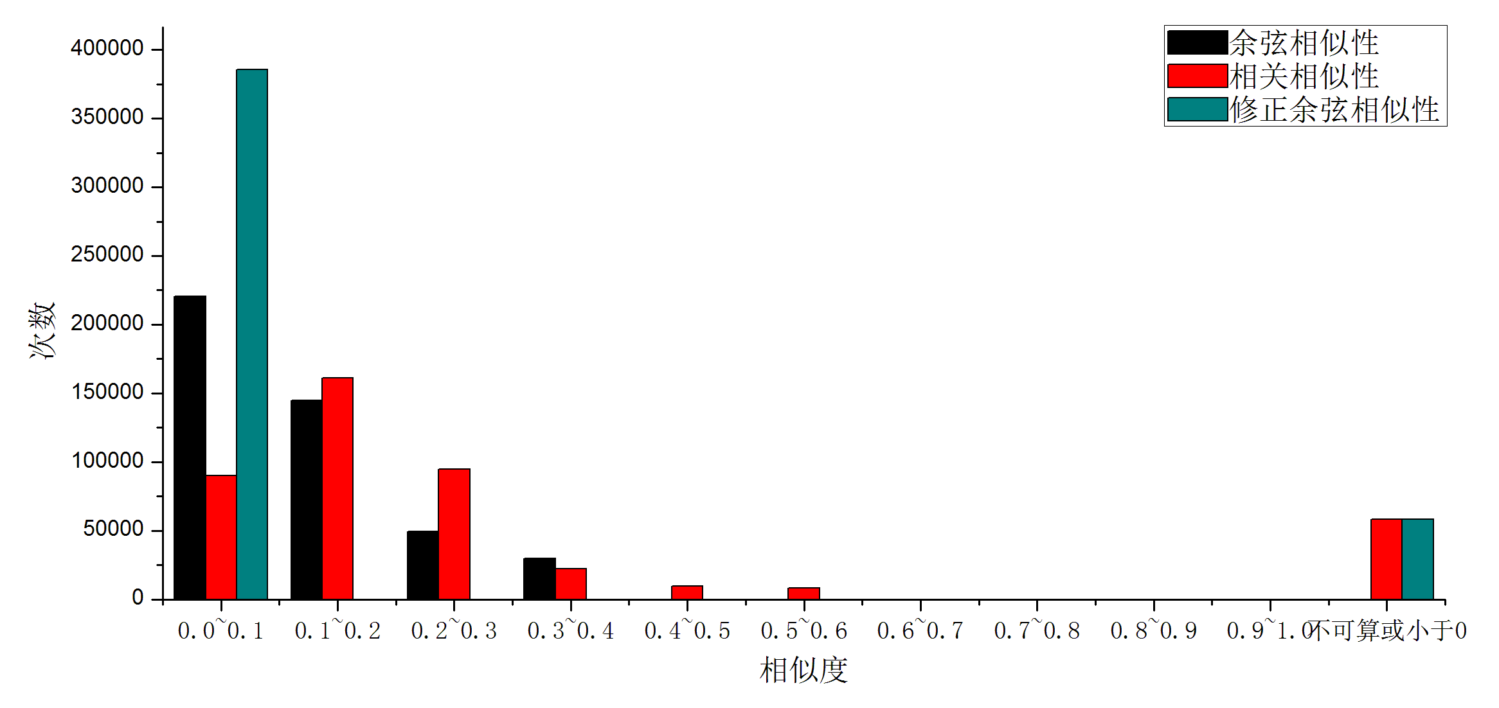
实验结果及分析
实验环境
数据集：movilens，由943个用户的100 000条1~5的评价组成
1682个电影项目，每个用户至少对20个电影项目做出评价
相似度选取

Slide 16
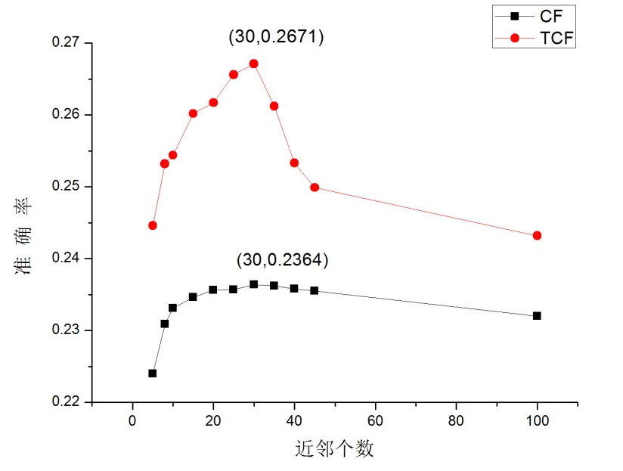
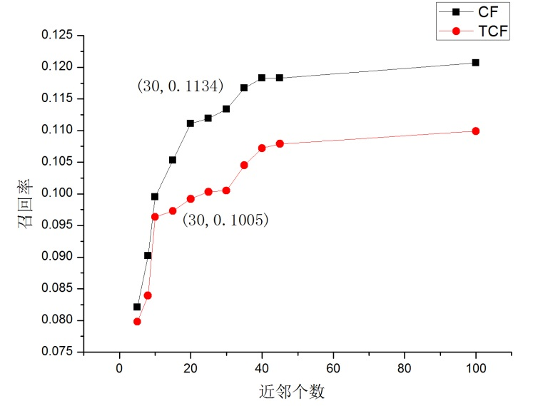
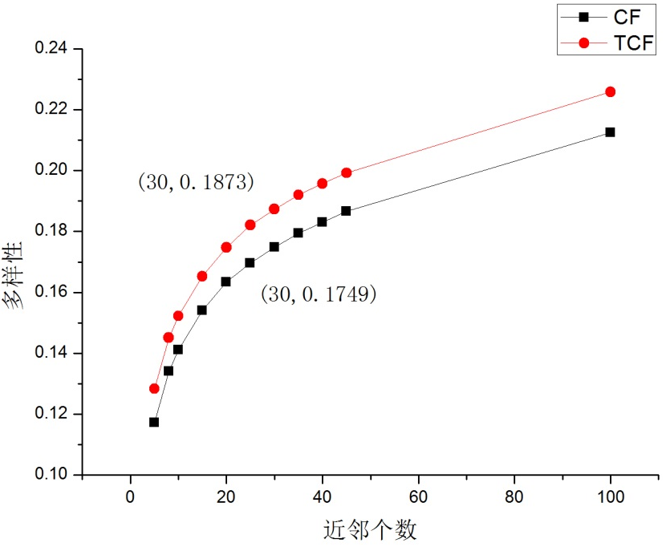
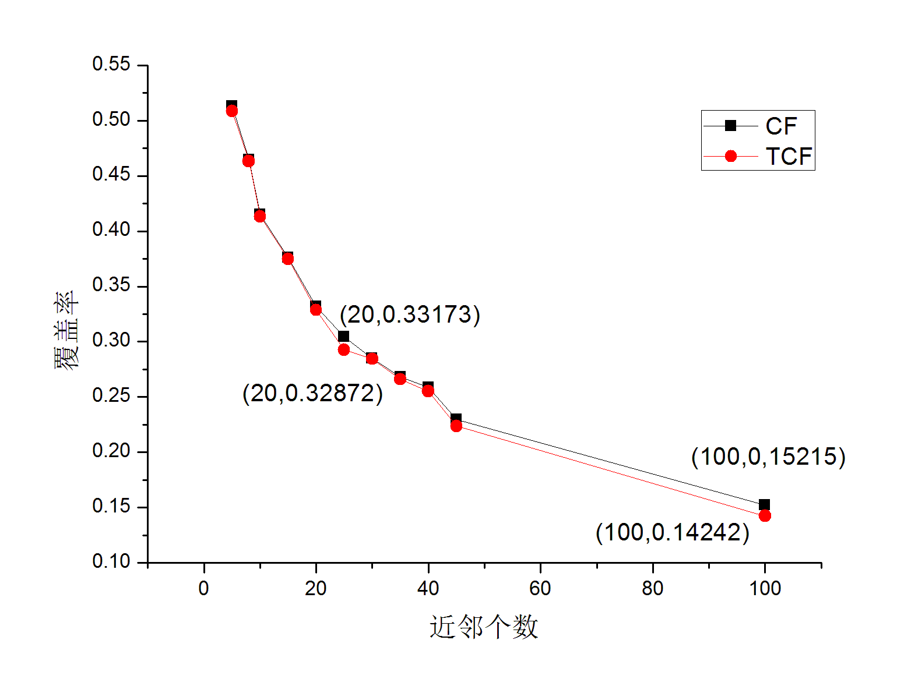
实验及结果分析
准确率
召回率
覆盖率
多样性

Slide 17
实验及结果分析
算法\评测标准 | 准确率 | 召回率 | 覆盖率 | 多样性
TCF | 0.2671 | 0.1005 | 0.2847 | 0.1873
CF | 0.2364 | 0.1134 | 0.2844 | 0.1749
准确率、多样性有所提高
召回率下降
多样性持平

Slide 18
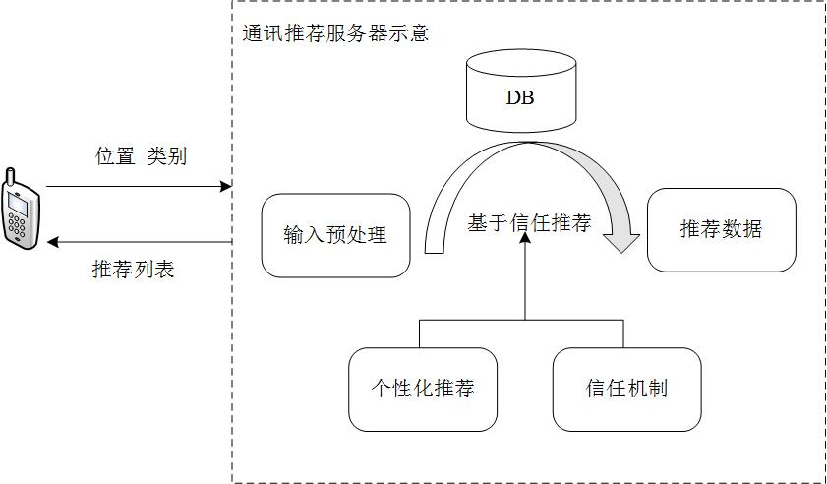
原型实现——通讯推荐平台
用户选择类别（如快递物流），上传类别和地理位置到服务器
类别+地理位置+历史记录，利用推荐模块计算，提供推荐信息
推荐模块：信任机制+协同过滤推荐算法
在Android客户端为用户展示推荐信息
原理图

Slide 19
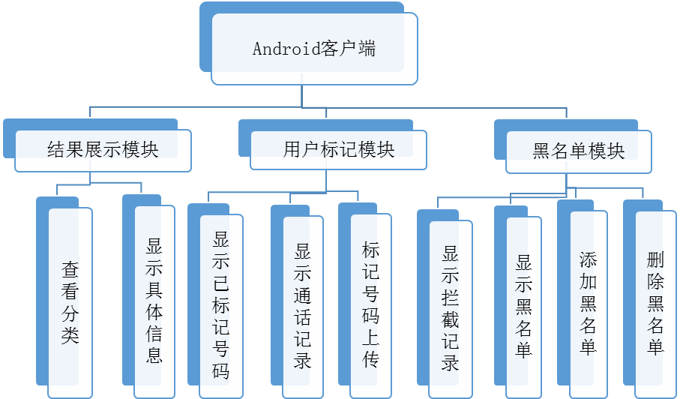
原型实现——通讯推荐平台
Android客户端
结果展示模块
  展示推荐结果
用户标记模块
  用户上传评分
黑名单模块
  拦截电话号码

Slide 20
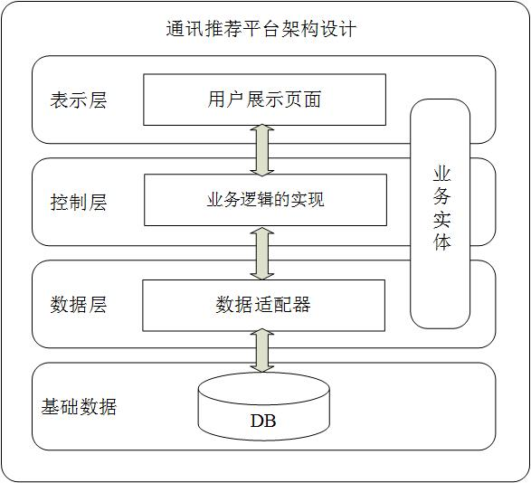
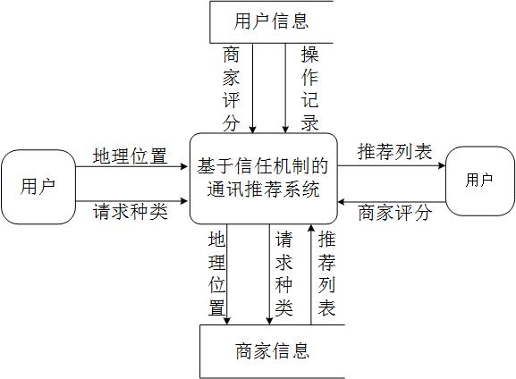
原型实现——通讯推荐平台
数据流图
架构图

Slide 21
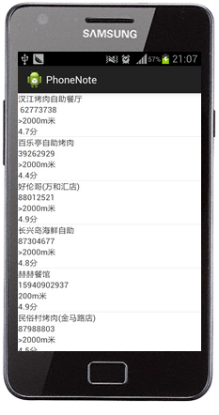
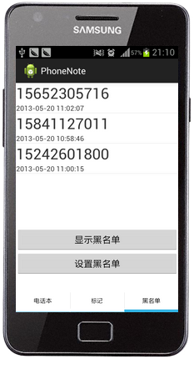
原型实现——通讯推荐平台
结果展示页面
黑名单页面

Slide 22
结论及展望
结论
  将信任机制与传统推荐算法相结合
  可根据用户喜好间差异进行推荐
  准确率、多样性比照传统算法有提高
  可迅速找到周边电话号码
展望
  考虑用户打分严格程度差异
  提高召回率
  智能黑名单

Slide 23
谢谢评审老师的指导！

